Slide 1


SURVIVOR GREECE 2017

Slide 2
Ti einai to sURVIVOR:
Το Survivor 2017 είναι η τρέχουσα 5η σεζόν της ελληνικής έκδοσης του δημοφιλούς ριάλιτι σόου επιβίωσης Survivor. Το παιχνίδι έκανε πρεμιέρα στην τηλεόραση του ΣΚΑΪ στις 13 Φεβρουαρίου 2017 στην Ελλάδα και την ίδια μέρα στην Κύπρο, στο τηλεοπτικό κανάλι SIGMA. Στην πέμπτη σεζόν, παρουσιαστής είναι ο Σάκης Τανιμανίδης. Παρουσιαστής ήταν ο Τούρκος παραγωγός του παιχνιδιού, Ατζούν Ιλίτζαλι, λόγω επαγγελματικών υποχρεώσεων του Σάκη Τανιμανίδη στην Ελλάδα.

Slide 3

Περιγραφη
Δώδεκα μη διάσημοι και 12 γνωστά πρόσωπα στην Ελλάδα καλούνται να επιβιώσουν στη Δομινικανή Δημοκρατία για μερικές εβδομάδες, έχοντας στις αποσκευές τους μόνο τα αναγκαία ρούχα. Κάθε Δευτέρα τους δίνεται προμήθεια φαγητού που καλύπτει ελάχιστες βασικές ανάγκες. Οι παίκτες συμμετέχουν σε αθλήματα με τρεις σκοπούς:
Το αγώνισμα φαγητού (με έπαθλο φαγητό για τον νικητή),
το αγώνισμα επικοινωνίας (με έπαθλο την επικοινωνία με πρόσωπα μακριά εκτός παιχνιδιού) και
το αγώνισμα ασυλίας (όπου οι ηττημένοι επιλέγουν ποιο άτομο από την ομάδα τους θέλουν να αποχωρήσει).
Μέσα στην εβδομάδα οι παίκτες παίζουν μεταξύ τους ένα παιχνίδι ψυχαγωγίας αλλά και επάθλου για τον νικητή. Επίσης για τους παίκτες ήταν προγραμματισμένο ένα πάρτι ένωσης και ευκαιρίες για να ξεφύγουν από τις δυσκολίες του Survivor. Στο πάρτι έγινε και ένας μουσικός διαγωνισμός στο οποίο βγήκαν νικητές ο Μάριος Πρίαμος Ιωαννίδης και ο Γιώργος Χρανιώτης.

Slide 4
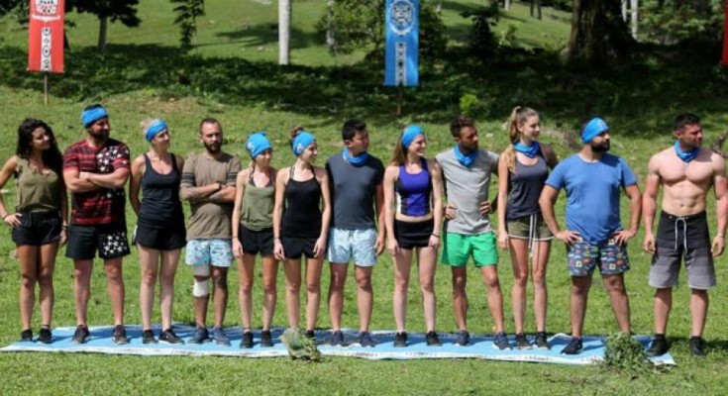
1. ΟμΑδα - Μαχητεσ
Οι δεκατέσσερις μη-διάσημοι παίκτες, γνωστοί ως Μαχητές, είναι:
Ελισάβετ Αϊνατζιόγλου
Κώστας Αναγνωστόπουλος
Κωνσταντίνος Βασάλος
Σάρα Εσκενάζυ
Μάριος Πρίαμος Ιωαννίδης
Ορέστης Φαίδωνας Τσανγκ
Γιάννης Σπαλιάρας
Πάνος Αργιανίδης
Ειρήνη Κολιδά
Ελένη Δάρρα
Γουίλι Καλβουρτζής
Ελισάβετ Δοβλιατίδου
Ειρήνη Αϊνατζιόγλου

Slide 5
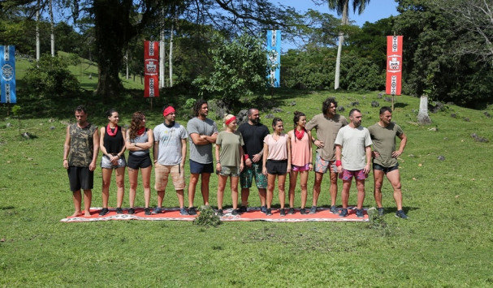
2. ΟμΑδα - Διασημοι
Οι έντεκα διάσημοι παίκτες, γνωστοί ως Διάσημοι, είναι:
Γιώργος Αγγελόπουλος
Bo (Χαράλαμπος Ξενίδης)
Κώστας Κοκκινάκης
Λάουρα Νάργες
Ειρήνη Παπαδοπούλου
Λάμπρος Χούτος
Γιώργος Χρανιώτης
Στέλιος Χανταμπάκης
Σόφη Πασχάλη
Ευρυδίκη Βαλαβάνη
Μαριάννα Καλέργη

Slide 6
Ατυχημα των μαχητων στον αγιο Δομινικο
Ένα αυτοκίνητο σε προσπάθεια αποφυγής σύγκρουσης, πέρασε στο αντίθετο ρεύμα και συγκρούστηκε με το φορτηγό βαν που μετέφερε τους παίκτες της ομάδας των Μαχητών.
Το τροχαίο συνέβη κατά την επιστροφή τους από το χώρο της διεξαγωγής του αγωνίσματος, με κατεύθυνση προς την παραλία.

Slide 7

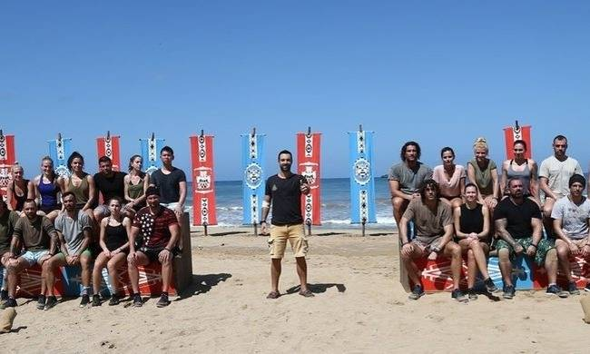
εικονεσ
1. ΟμΑδα - Μαχητεσ
2. ΟμΑδα - Διασημοι

Slide 8
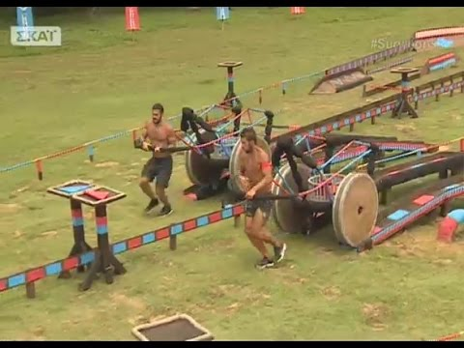
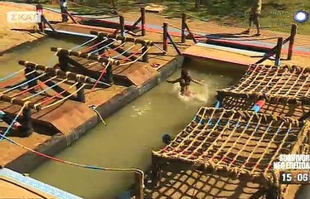
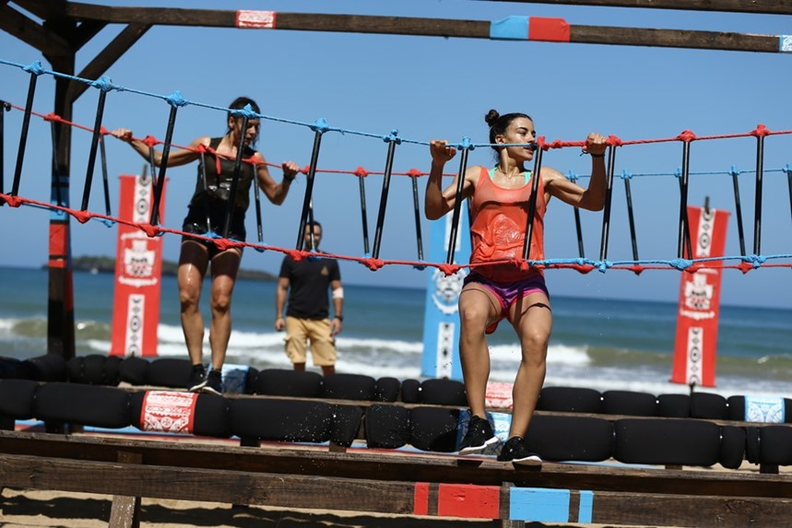
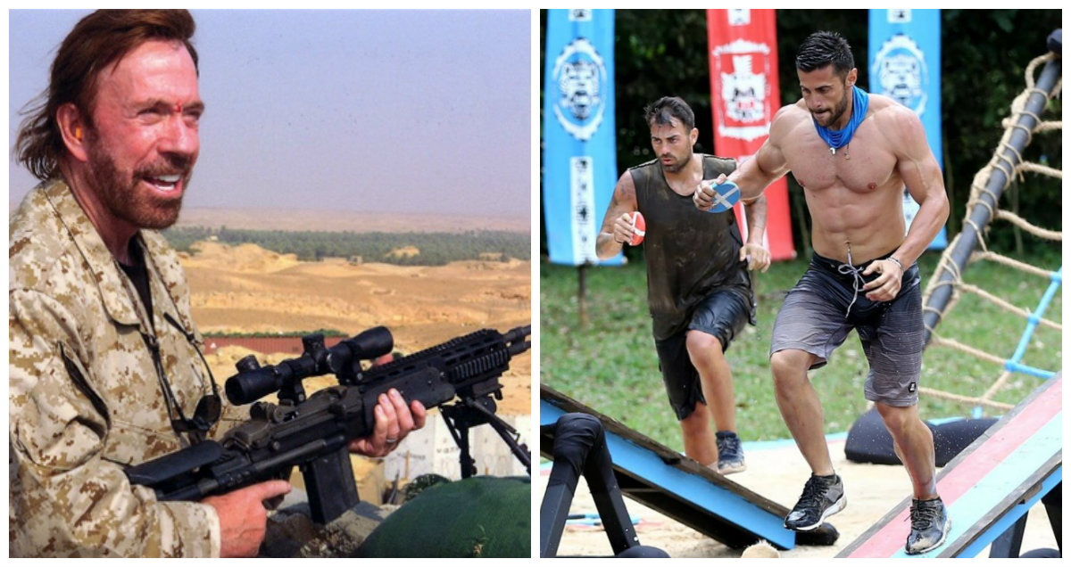

εικονεσ

Slide 9
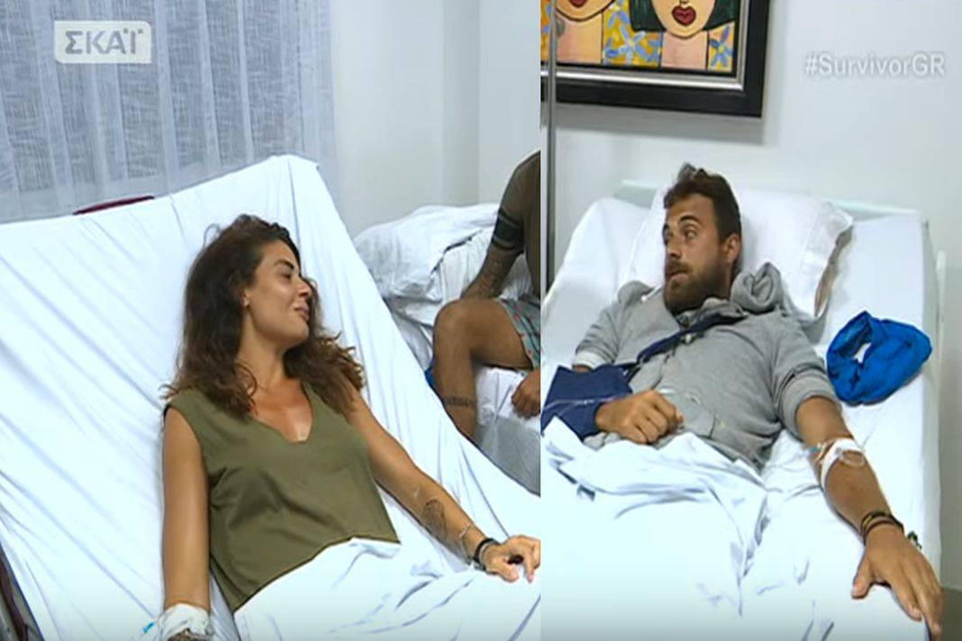
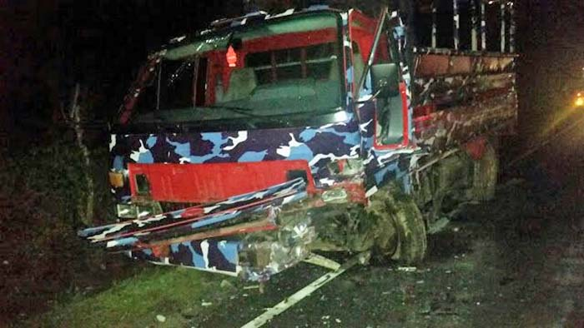
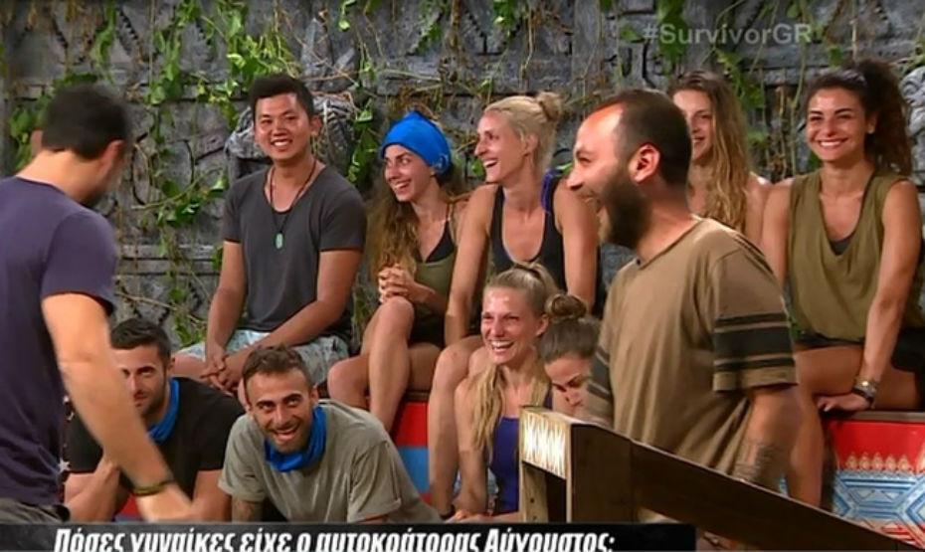
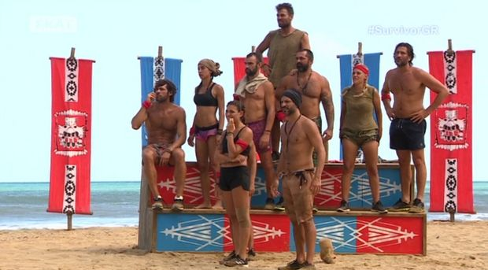
εικονεσ

Slide 10
Ευχαριστω για την προσοχη σαΣ..
(Στη διΑθεσΗ σασ για ανταλλαγη αποψεων)

